Slide 1
Deployd на Node.js
Пошаговая инструкция

Slide 2
1 Скачать Node.js
По этой ссылке скачать:
LTS (Long-Term Support) – очень стабильная ветка, в которой заведомо нет никаких изменений, только патчи безопасности, то есть сколько ни обновляй, сервис не сломается. Это актуально для проектов, которые уже работают и не нужно их «сломать». Для проектов в активной разработке лучше брать активно развивающуюся ветку.
Current – актуальная версия

Slide 3
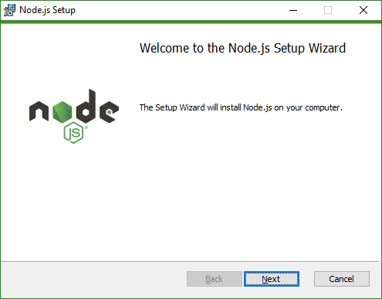
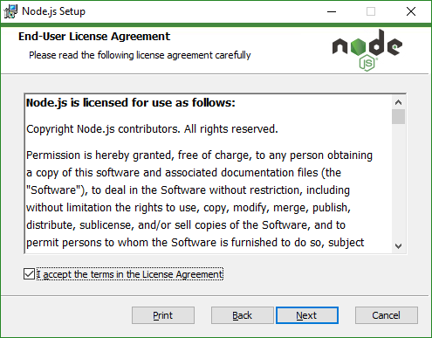
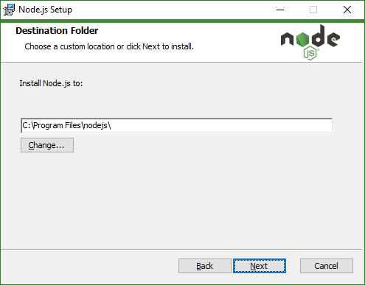
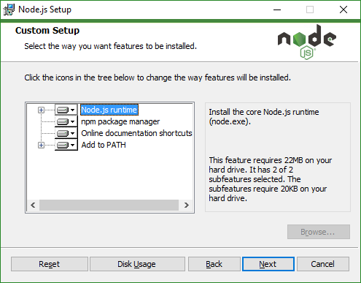
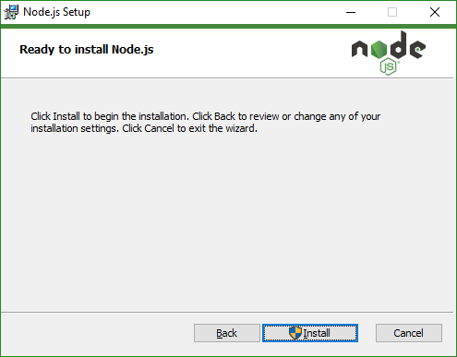
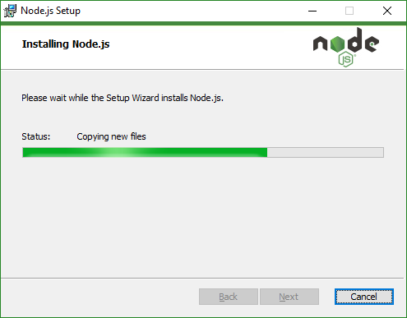
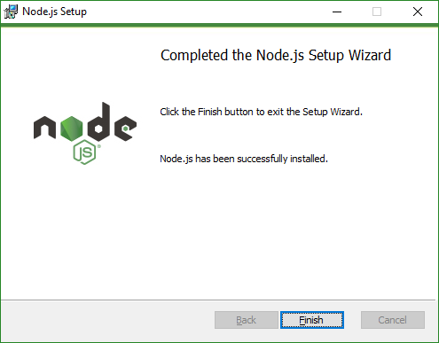
2 Установить Node.js

Slide 4
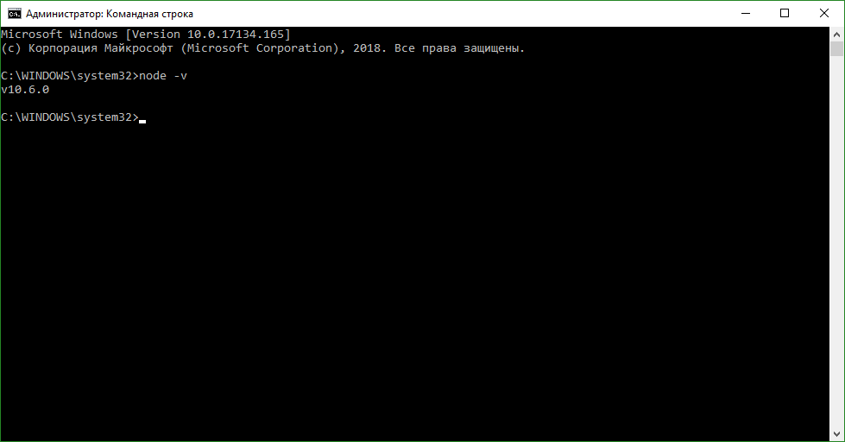
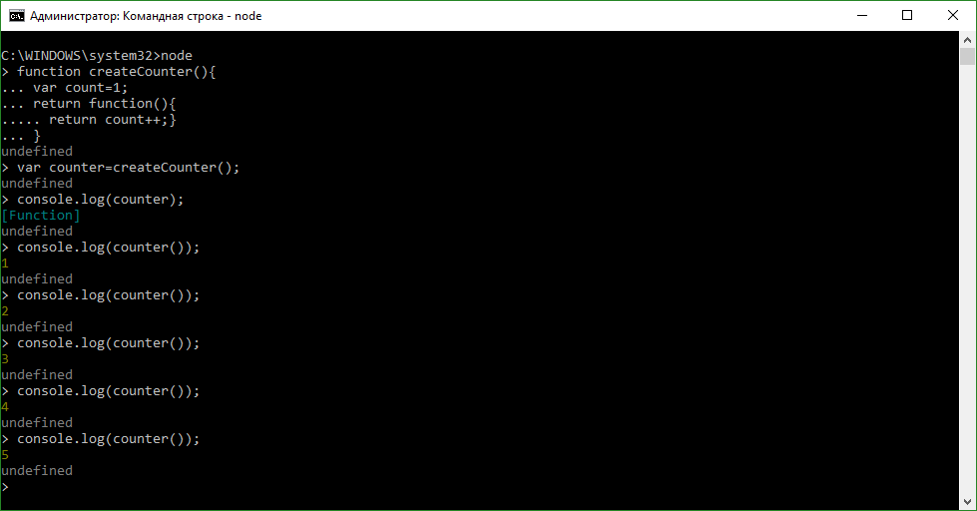
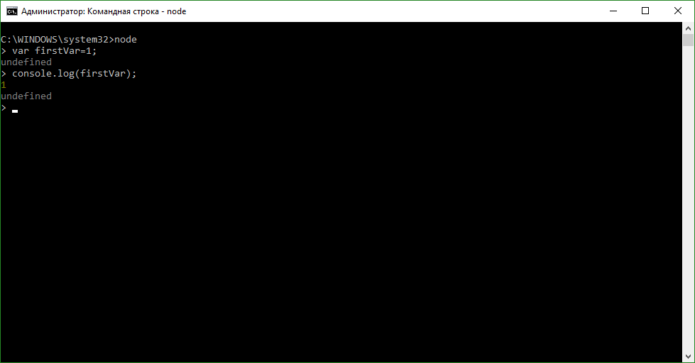
3 Протестировать Node.js

Slide 5
4 Скачать Mongo
По это ссылке скачать:
Community Server (он бесплатный)

Slide 6
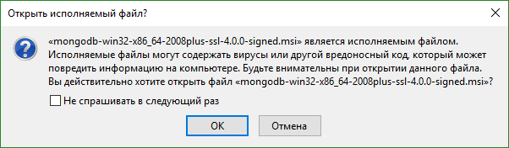
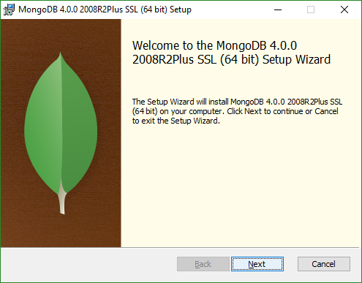
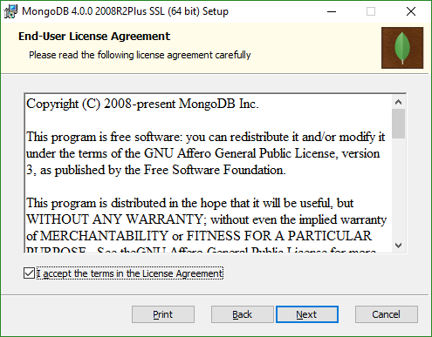
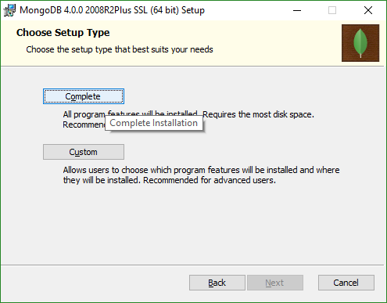
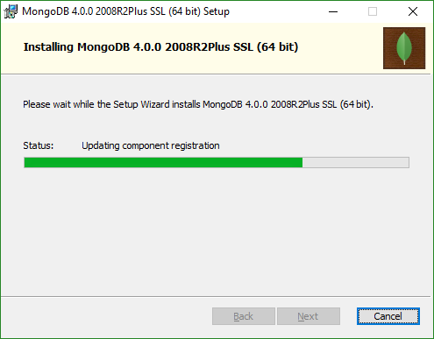
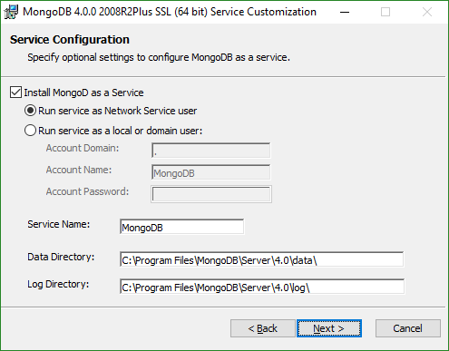
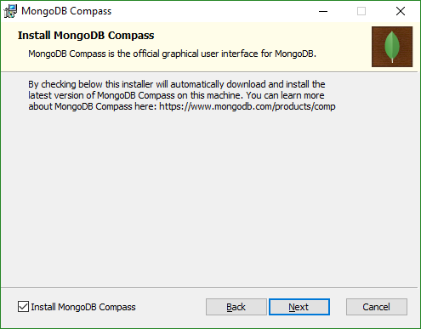
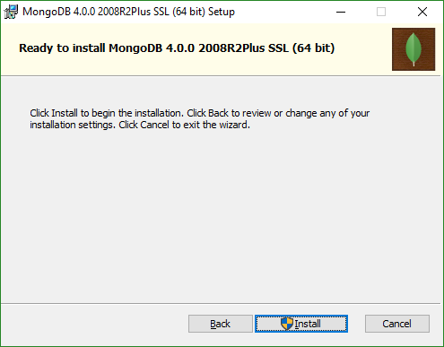
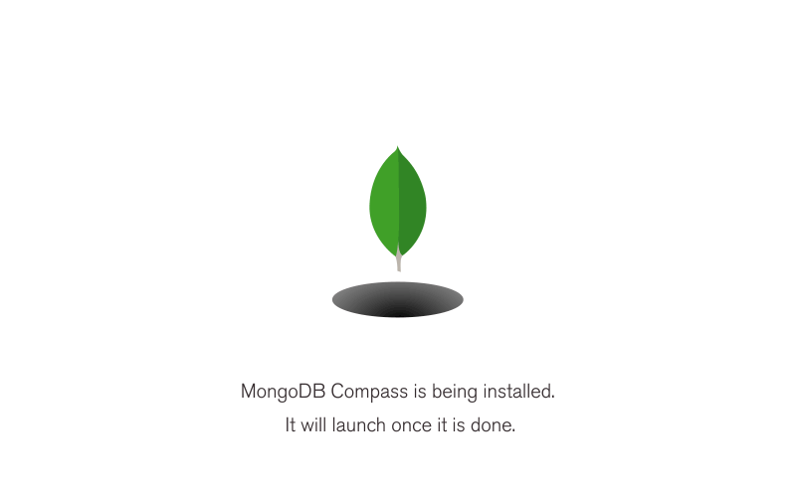
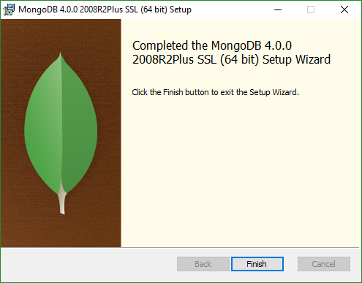
5 Установить MongoDB

Slide 7
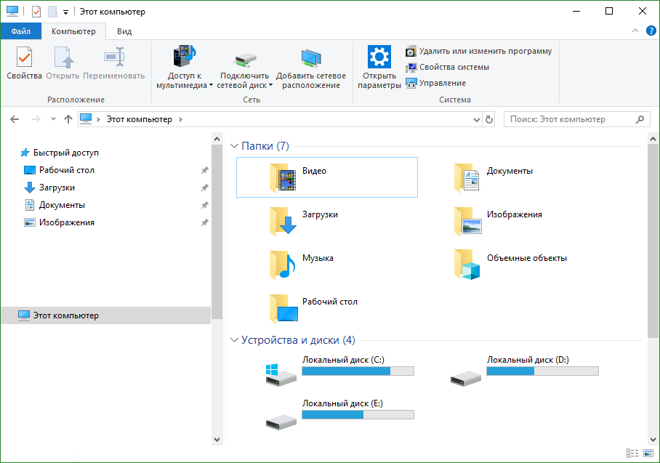
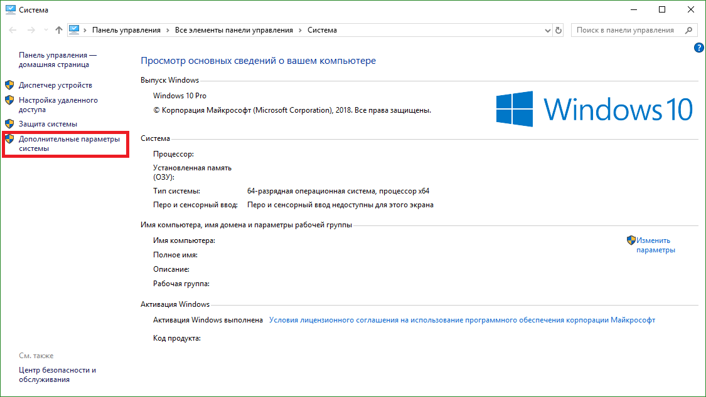
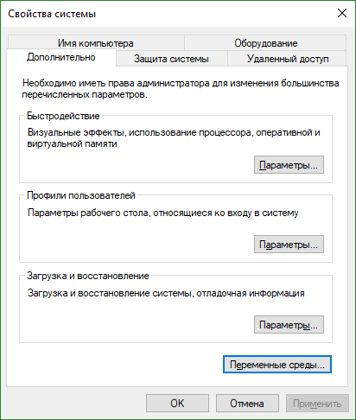
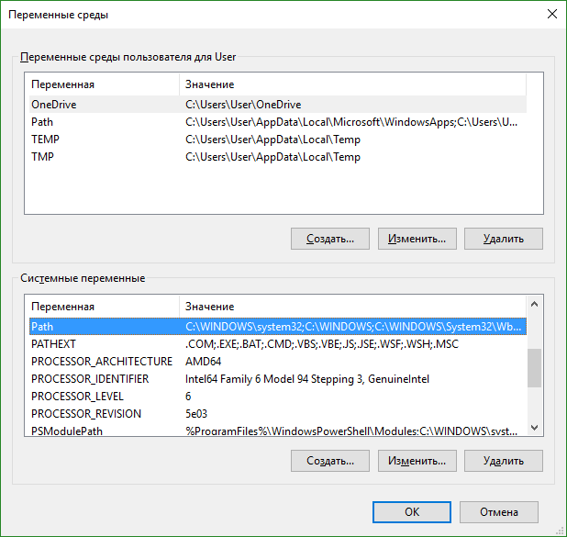
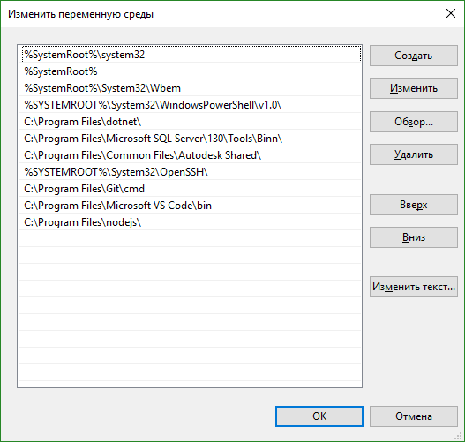
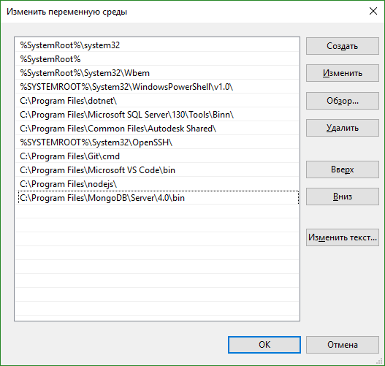
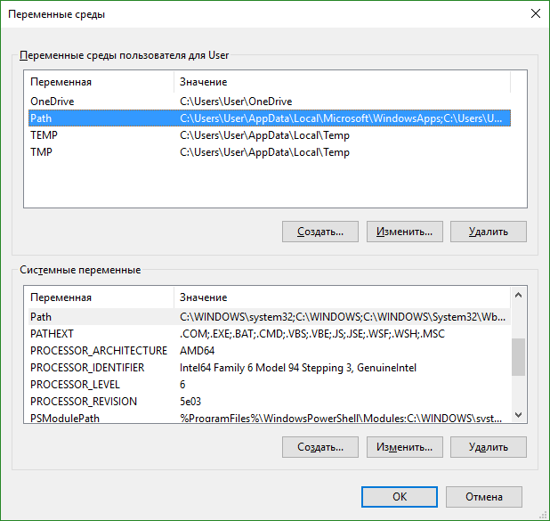
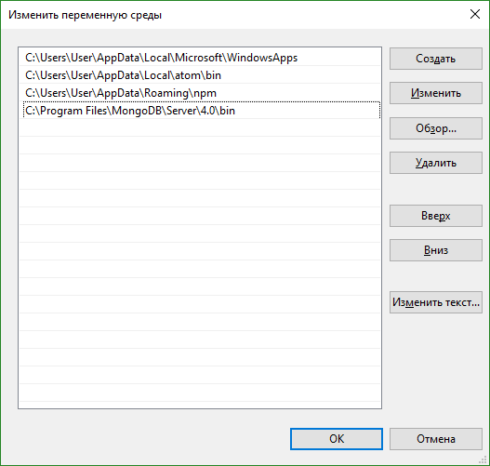
6 Настройки Mongo после установки
Вставка значения “C:\Program Files\MongoDB\Server\4.0\bin“ производится 2 раза – в верхний PATH и в нижний

Slide 8
7 Перезагрузка компьютера

Slide 9
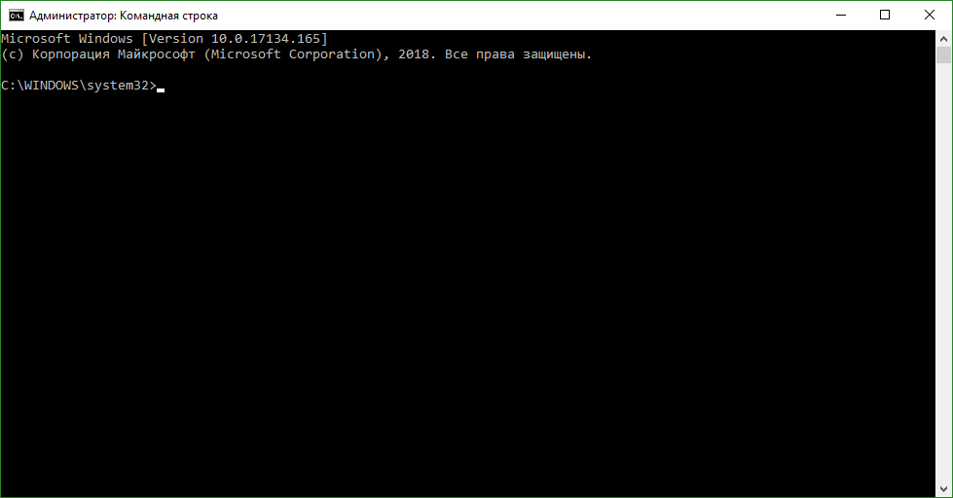
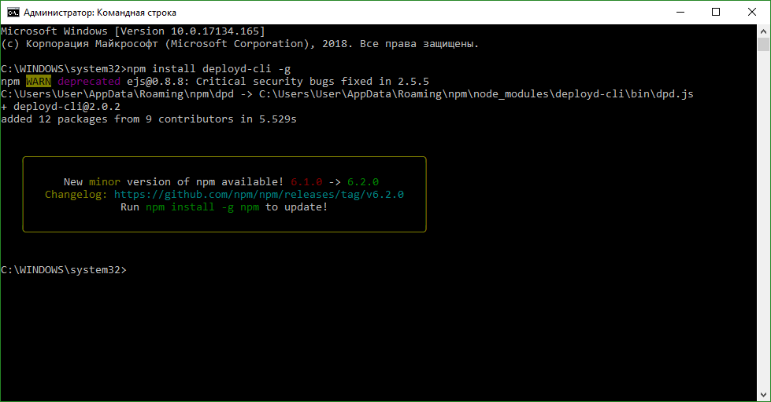
8 Установка пакета Deployd
Необходимо выполнить следующую команду:
npm install deployd-cli -g

Slide 10
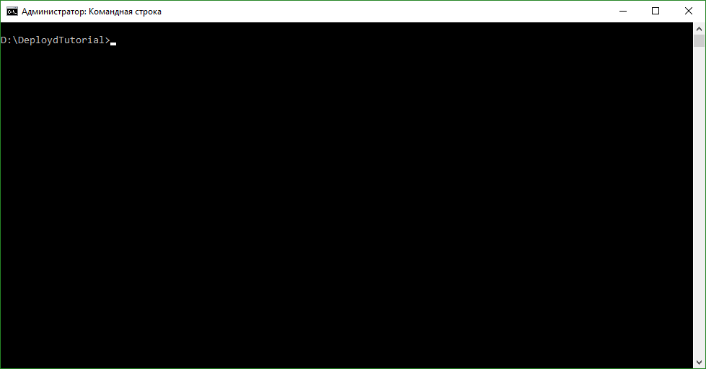
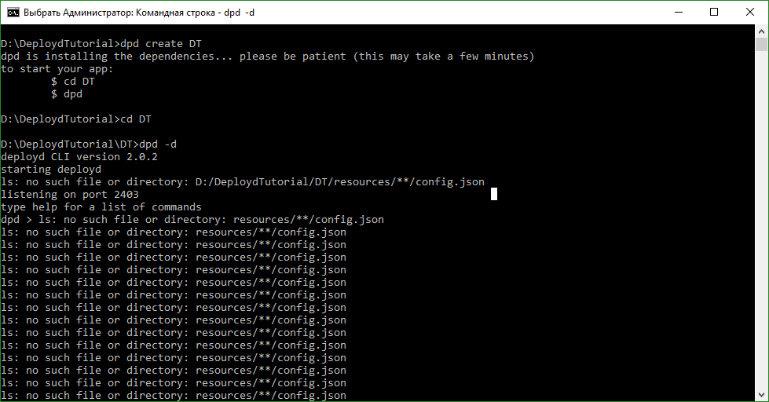
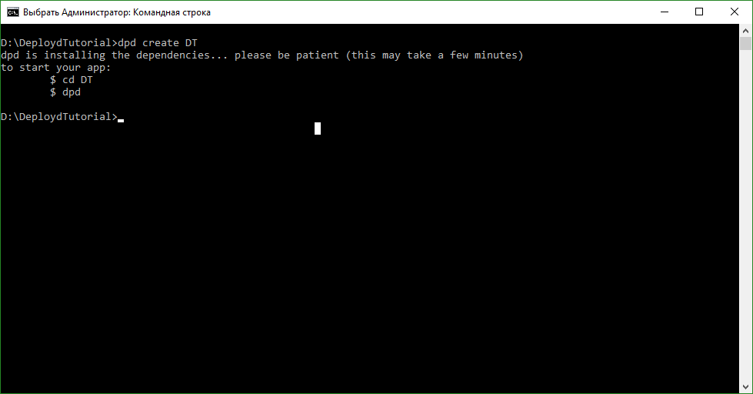
9 Создание первого приложения:
Выполняем следующие команды:
dpd create ProjectName
cd ProjectName
dpd -d

Slide 11
10 Веб-интерфейс
К веб интерфейсу можно получить доступ по следующему адресу:
http://localhost:Порт_указанный_в_командной_строке/dashboard/
В командной строке порт указа в виде строки “listening on port 2403”, где число и есть порт.

Slide 12
* Альтернативный вариант скачивания:
Можно взять тут

